Slide 1

6월 20일 meeting
YOLO의 Grid와 loss function
조민준
Page 01

Slide 2
글씨체
글씨체
글씨체
글씨체
CONTENTS
COMPANY
01.
02.
Grid
Loss fuction
Page 02

Slide 3
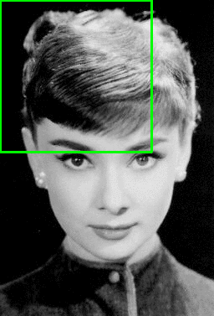
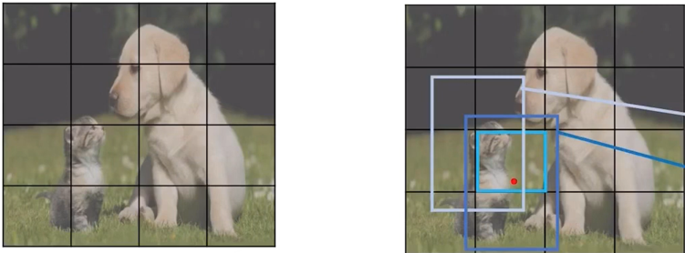
글씨체
글씨체
PART1 ㅣGrid
글씨체
Why use a grid?
글씨체
COMPANY
Yolo는 input 이미지를 B*B의 grid로 나눠서 바운딩 박스를 예측.
꼭 이미지를 나눠야 하는걸까? -> 이미지를 나누지 않고, 객체를 탐지하며 되지 않을까?
결론: Sliding Windows Detection 이라는 방법이 있으나, 현재는 잘 쓰이지 않는 방법.

Slide 4
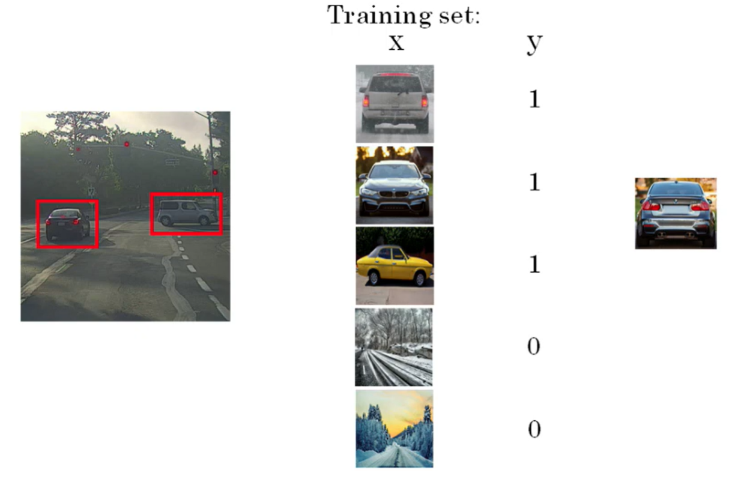
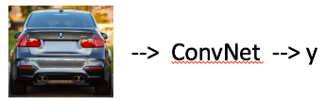
글씨체
글씨체
PART1 ㅣGrid
글씨체
Sliding Windows Detection
글씨체
COMPANY

Slide 5
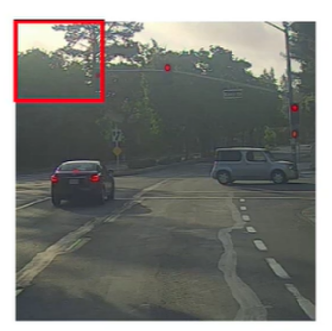
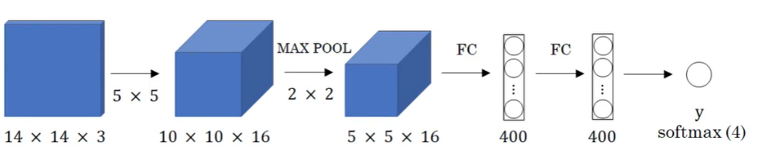
글씨체
글씨체
PART1 ㅣGrid
글씨체
Sliding Windows Detection
글씨체
Convnet -> 0 (객체가 발견되지 않음)
COMPANY
Window가 이미지의 끝에 도착할 때까지 Sliding하며 반복된다.
Sliding Windows Detection은 이미지에 있는 많은 사각 영역들을 잘라내고, ConvNet을 통해 각각을 독립적으로 실행시키기 때문에 많은 계산 비용이 발생 .

Slide 6
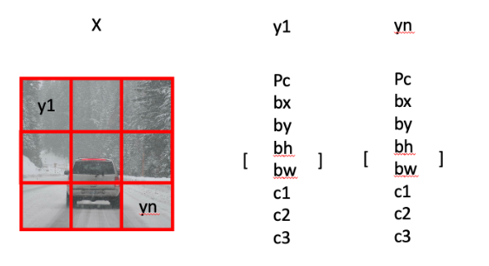
글씨체
글씨체
PART1 ㅣGrid
글씨체
Grid
글씨체
COMPANY
Input X에 대한 Target Label y는 각 그리드 셀에 대해 Class Label(c1, c2, c3) 과 Bounding Box(bx, by, bh, bw) 로 구성된다
위 사진를 기준으로 [Pc, bx, by, bh, bw, c1, c2, c3]가 된다
Pc (Probability of Class) : 이미지 내에 "객체가 있는가?"를 의미한다.
Pc = 1이면 Object가 존재한다는 뜻이며
Pc = 0이면 Object가 없는 background라는 뜻을 의미한다.

Slide 7
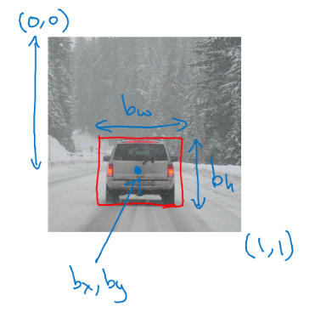
글씨체
글씨체
PART1 ㅣGrid
글씨체
Grid
글씨체
COMPANY
bx, by, bh, bw : 이미지 내 객체의 Bounding Box 좌표를 의미합니다
bx : bounding box의 중심점 x좌표
by : bounding box의 중심점 y좌표
bh : bounding box의 높이
bw : bounding box의 너비
c1, c2, c3 : 어떤 객체로 분류되는가를 의미합니다.
Class1(Pedestrian), Class2(Car), Class3(Motorcycle)

Slide 8
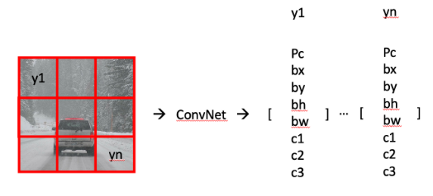
글씨체
글씨체
PART1 ㅣGrid
글씨체
YOLO Detection
글씨체
COMPANY
객체를 탐지한 그리드 셀은, y = [1, bx, by, bh, bw, 0, 1, 0] 으로 구성할 수 있다.
객체를 탐지한 그리드 셀의 벡터는
Pc = 1 이 되고, 객체에 해당하는 Class만 1이 된다.
그 다음으로는, 객체의 Bounding Box 좌표(bx, by, bh, bw)가 할당된다.
객체를 탐지한 그리드 셀은, y = [0, ?, ?, ?, ?, ?, ?, ?] 으로 구성할 수 있다.
그리드 셀 내에 객체가 없기 때문에 Pc = 0 이 되고 나머지 원소는 어떤 값이 와도 의미가 없다.

Slide 9
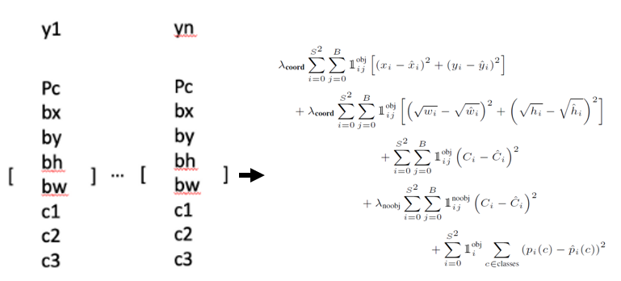
글씨체
글씨체
PART1 ㅣGrid
글씨체
Grid를 사용해야 하는 이유.
글씨체
Convnet -> 0
COMPANY
객체를 탐지하여 생성된 벡터값 들이 로스함수에 학습되어 로스값을 구하게 된다.
Sliding Windows Detection 방식에서는 하나의 윈도우값을 ConV에 학습시킨후 로스값을 구하였다.-> 무수히 많은 계산비용 발생.
하지만 YOLO 에서는 하나의 이미지를 N개의 그리드로 나누고 , 그리드 내에 있는 객체만을 예측하도록 제한함으로써, 모델이 학습해야 하는 복잡성이 줄어들며, 계산 비용이 줄어든다.
또한 해당 위치에 있는 객체를 탐지하는 데 더 효과적이 되며, 이는 모델의 전반적인 성능을 향상시킵니다

Slide 10
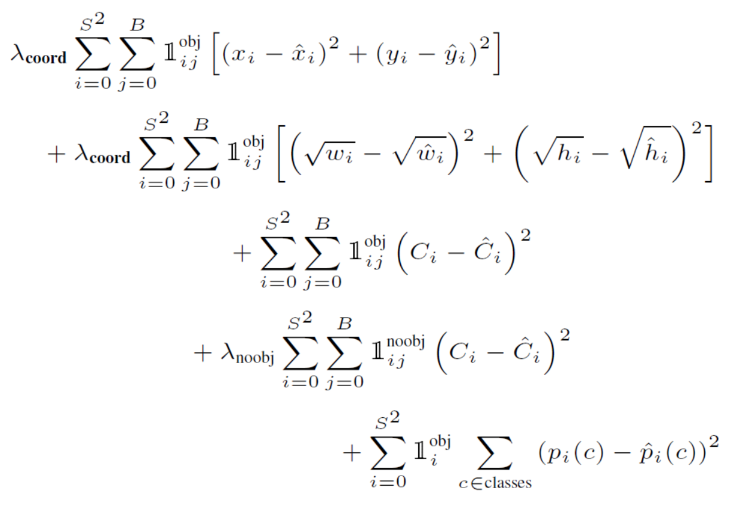
글씨체
글씨체
PART2 ㅣLoss Function
글씨체
Loss Function
글씨체
COMPANY
Localization loss
Confidence loss
Classification loss

Slide 11
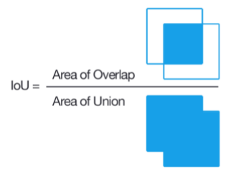
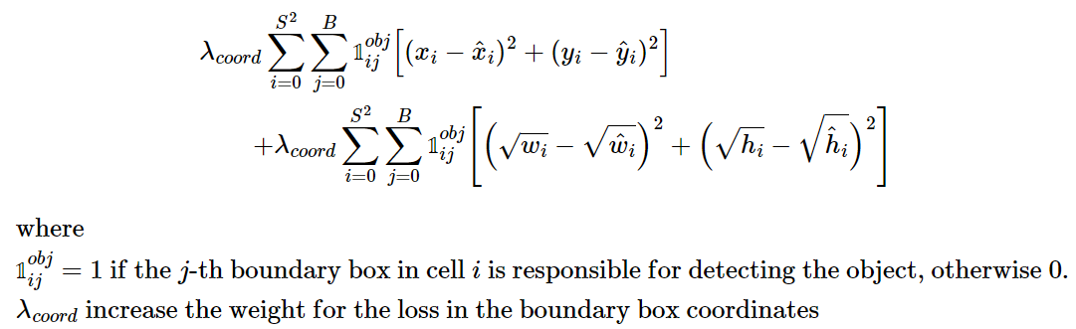
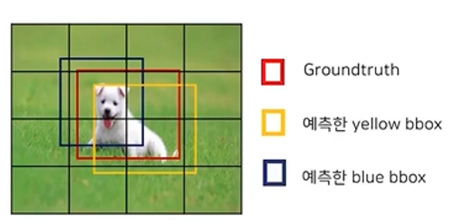
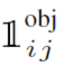
글씨체
글씨체
PART2 ㅣLoss Function
글씨체
Loss Function - Localization Loss
글씨체
COMPANY
Localization losss는 예측된 경계 상자 위치 및 크기의 오류를 측정한다. 물체 감지를 담당하는 상자만 계산한다.
"responsible"이냐 “not responsible” 를 나타내는 파라미터.
I번째 Grid 안의 2개 BBOX중에서 j번째 BBOX가 responsible이면 1이고, not responsible이면 0이다.

Slide 12
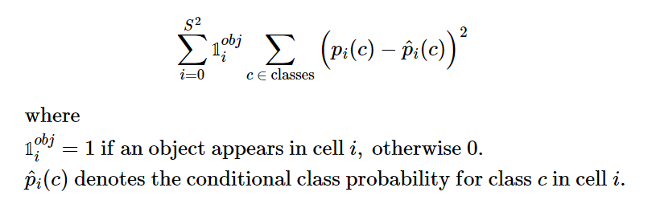
글씨체
글씨체
PART2 ㅣLoss Function
글씨체
Loss Function - Classification loss
글씨체
COMPANY
Classification loss는 개체가 감지되면 각 셀의 분류 손실은 각 클래스에 대한 클래스 확률의 오차 제곱.

Slide 13
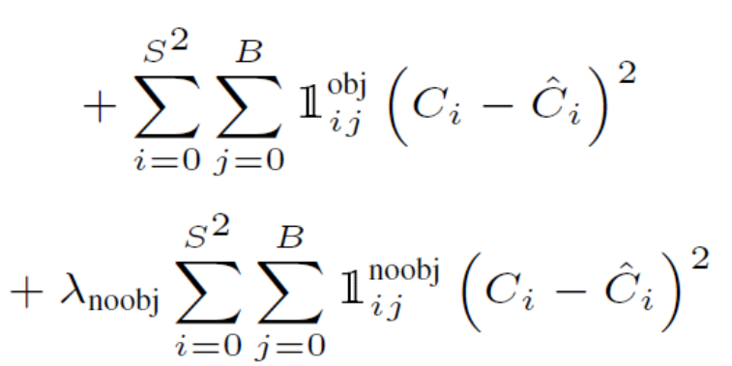
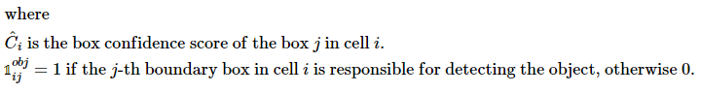
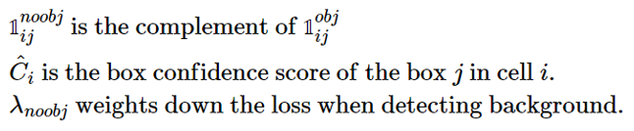
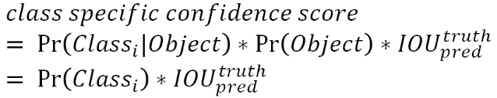
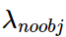
글씨체
글씨체
PART2 ㅣLoss Function
글씨체
Loss Function - Confidence loss
글씨체
COMPANY
Confidence Loss는 예측된 BBOX 박스의 신뢰도(Confidence)와 실제 BBOX 박스와의 IOU(Intersection over Union) 간의 차이를 측정한다
대부분의 상자에는 물건이 들어 있지 않고,이것은 클래스 불균형 문제를 야기합니다.
즉, 객체를 감지하는 것보다 배경을 더 자주 감지하도록 모델을 훈련시킵니다.
이문제를 해결하기위해 사용되는 가중치 파라미터.

